Slide 1
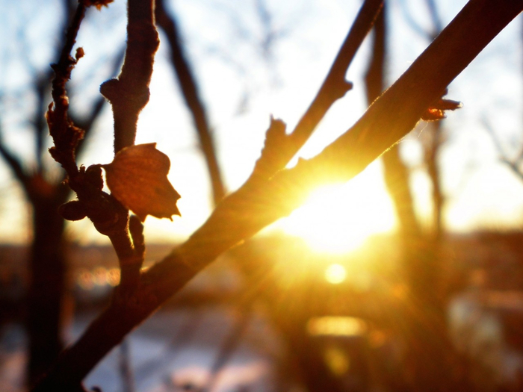
В гости к весне!

Slide 2
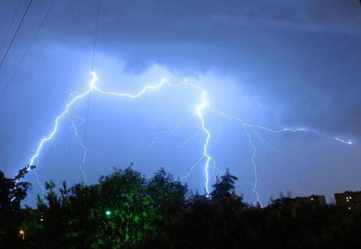
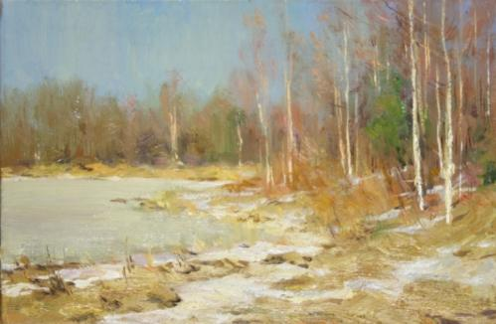
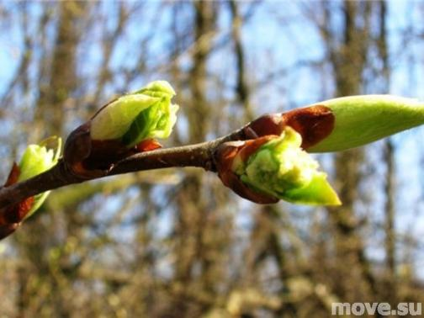
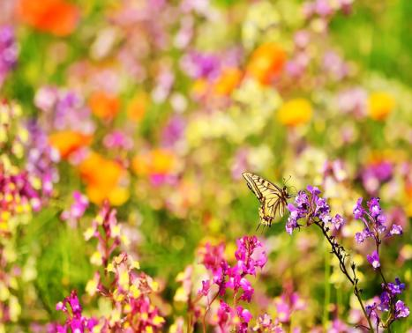
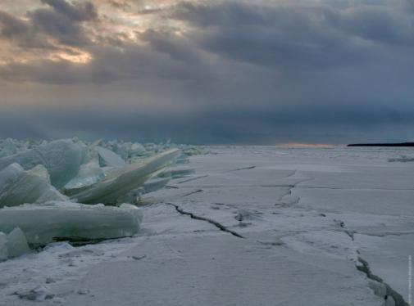
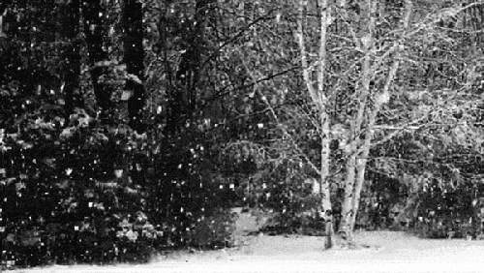
С каждым днем становится холоднее. Часто идут дожди.
Солнце поднимается выше над горизонтом, поэтому с каждым днем становится теплее.

Slide 3
Сезонные изменения в природе.
1.
2.
3.
Изменения жизни животных.
Изменения в неживой природе.
Изменения в жизни растений.

Slide 4
Расшифруй:
Недь
19, 16, 13, 15, 24, 6
бено
20, 6, 17, 2, 16

Slide 5
Ледоход
Половодье
Река выходит из берегов.
Движение расколотого льда.

Slide 6
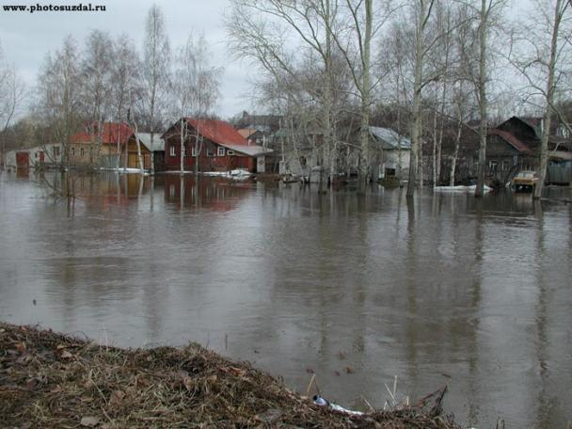
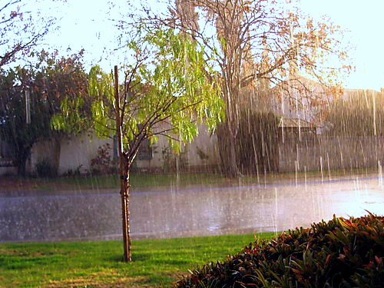
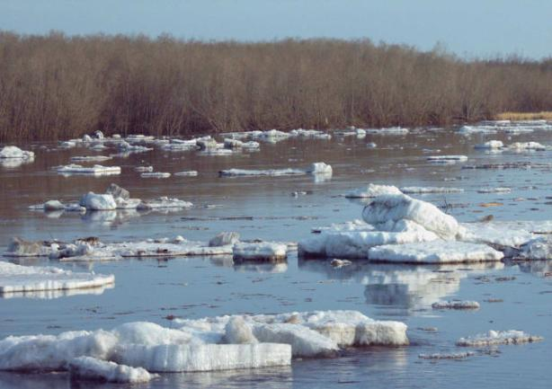
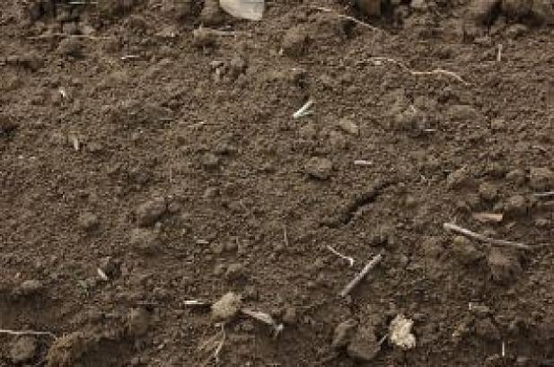
Ледоход
Почва
Половодье
Солнце, небо
Осадки

Slide 7
рытполниа

Slide 8
